Slide 1

INFORMAZIO ETA DOKUMENTAZIO KUDEATZAILEEN I. BILKURA
Lankidetza ardatz, euskara bitarteko, herritarra helburu
Unibertsitate-liburutegiak,
egoeraren azterketa eta diagnostikoa
Marian Piñeiro
Gipuzkoako Campuseko Bibliotekaren Zuzendari Albokoa

Slide 2
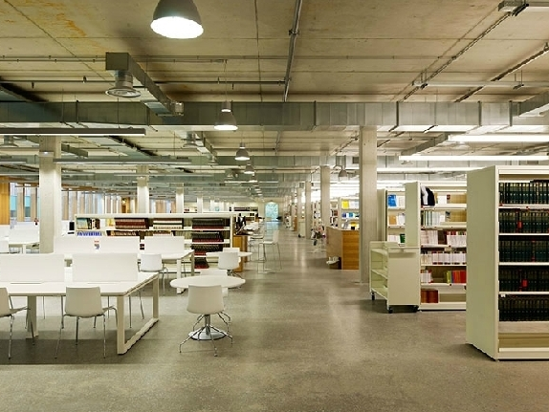
Ikaskuntza eta Ikerkuntzarako Zerbitzuak

Slide 3
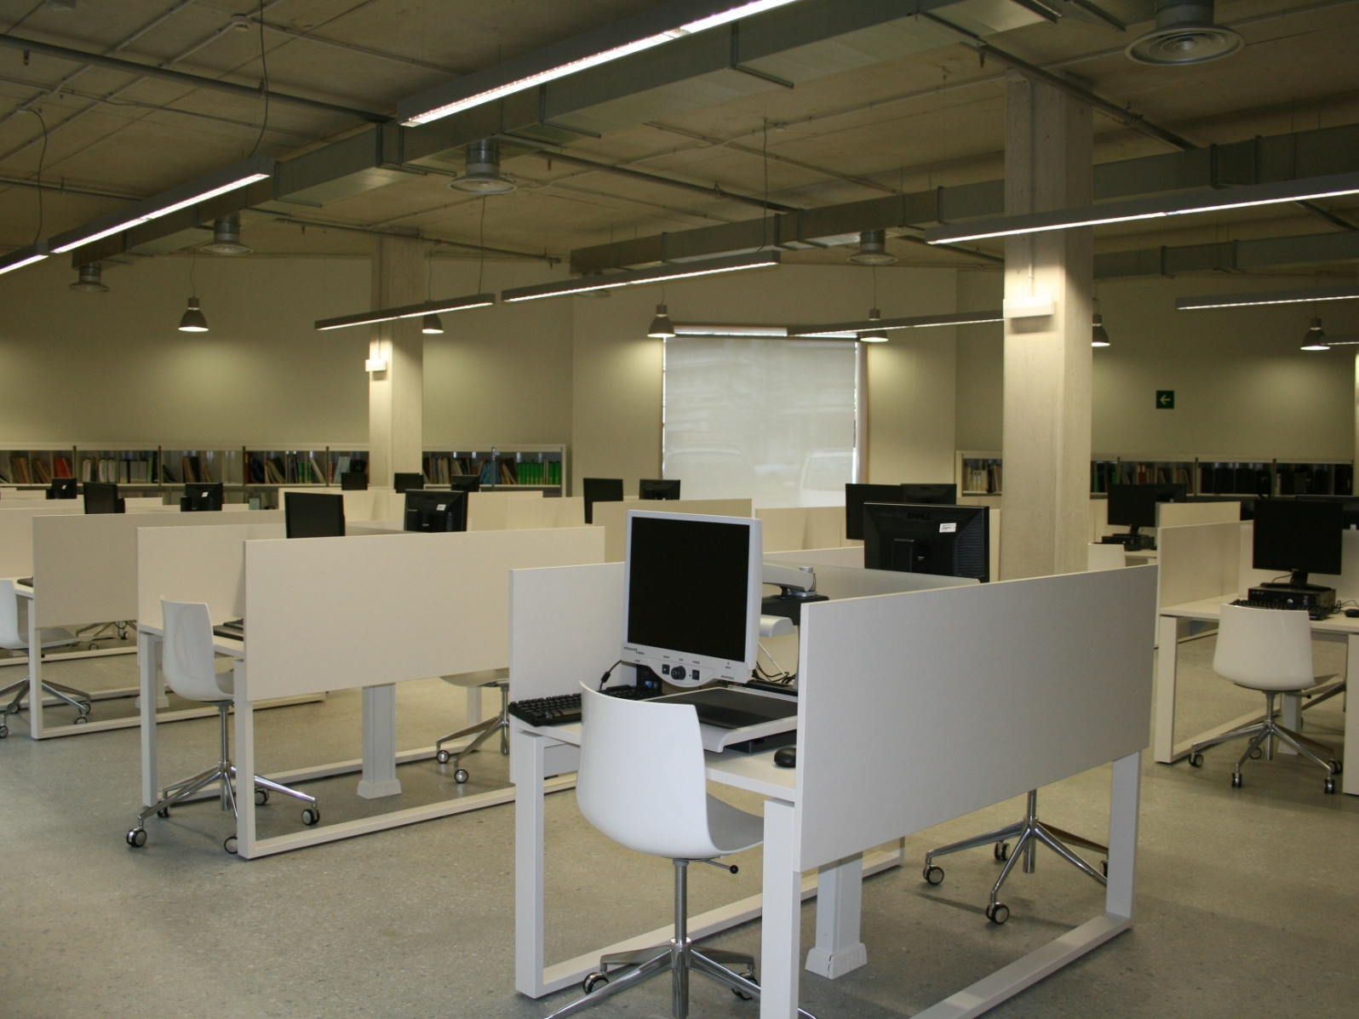
Ikaskuntza eta Ikerkuntzarako Zerbitzuak

Slide 4
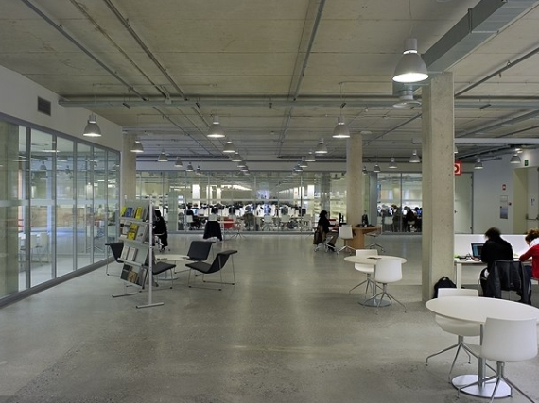
Ikaskuntza eta Ikerkuntzarako Zerbitzuak

Slide 5
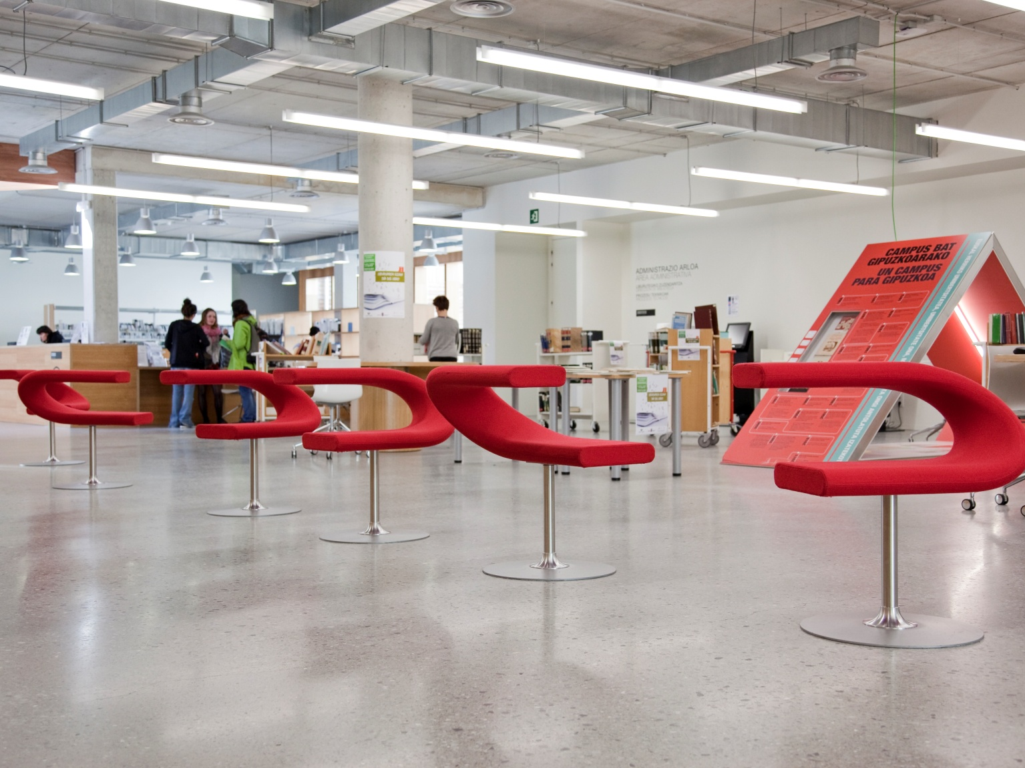
Ikaskuntza eta Ikerkuntzarako Zerbitzuak

Slide 6
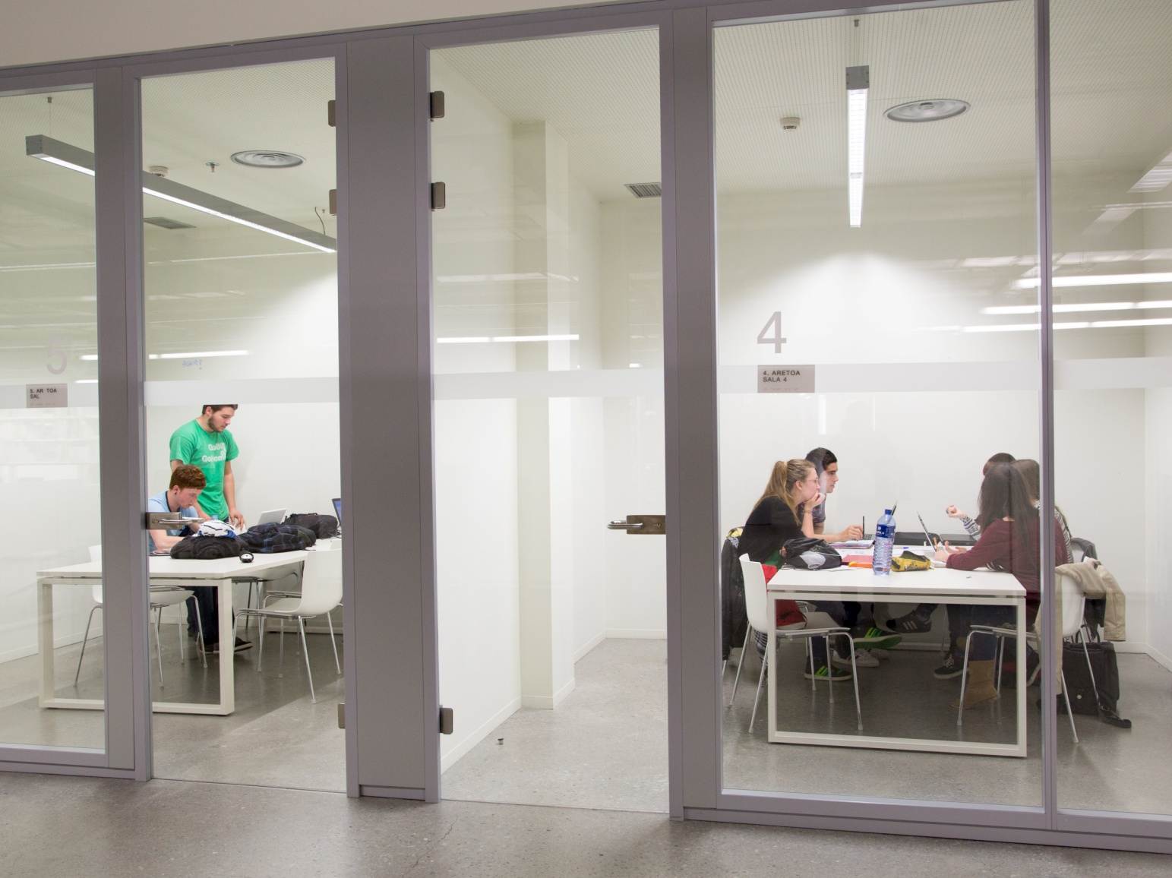
Ikaskuntza eta Ikerkuntzarako Zerbitzuak

Slide 7


Slide 8
REBIUN. 2014ko indikatzaileak
UPV/EHUko Univertsitate-Liburutegia
Sarrerak | 1.760.126
Etxerako Maileguak | 323.506
OPAC Kontsultak | 2.080.036
Web Gunearen Bisitak | 1.161.828
Errekurtso Elektronikoen Erabilera (ordaintzen direnak) | 1.077.580 kontsulta 1.441.297 deskarga
Erabiltzaileen Formakuntza. Orduak Erabiltzaileen Formakuntza. Ikasleak | 1.002 ordu 10.048 ikasle

Slide 9
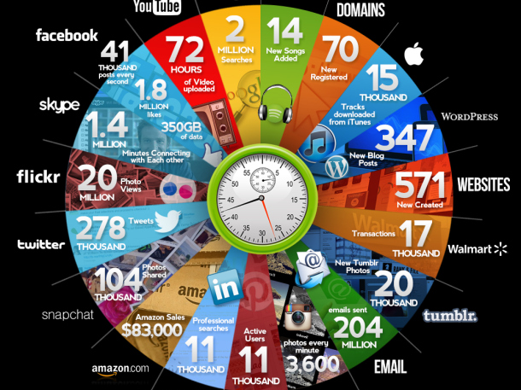
Iturria: http://www.whochangedthecopy.com

Slide 10
Unibertsitate-liburutegia
Klabeak
Gure helburuak eta misioa definitzeko hausnarketa iraunkorra
Unibertsitatearekiko ikuspegi analitiko bat eta korporazio identitate handia.
Egokitzapen iraunkorra.
IKT erabilpen intentsiboa.
Zerbitzu bokazioa…

Slide 11
Gizarte funtzioa
Unibertsitate-liburutegia
REBIUN III Plan estrategikoa (2020):
“Liburutegia Unibertsitatearen helburuetan txertatzen laguntzea, Unibertsitateetako liburutegiak inplikatzea unibertsitatearen erantzukizun sozialaren arloan”
CRAI definizioa aldatu
Indikatzaile berriak aplikatu

Slide 12
Gizartearekiko erlazioa, komunitaterako zerbitzuak
Unibertsitate-liburutegia
Unibertsitate-liburutegia SAREEN sortzaile:
  Unibertsitate-liburutegiaren papera herrialdeko informazio sistema batean
  Unibertsitate-liburutegia herrialdeko eragile integratzailea

Slide 13
Gizartearekiko erlazioa, komunitaterako zerbitzuak
Unibertsitate-liburutegia
Liburutegiaren bildumak, errekurtsoak
Liburutegiaren ondarea
Liburutegia herrialdeko foro kulturala eta zientifikoa
Unibertsitate erantzulea=Biblioteka erantzulea
Aisia eta hezkuntza integrala

Slide 14
Unibertsitate-liburutegia
Lankidetza ardatz,
euskara bitarteko, herritarra helburu
Funtsa:
Formakuntza
Ikerkuntza
Lankidetzaren beharra:
Herritar helburu
Lurralde garapena helburu
Jasangarria:
Ekonomikoki bideragarriak
Ingurumen jasangarritasunarekin konprometituak
Gizartearekiko arduratsuak

